Slide 1

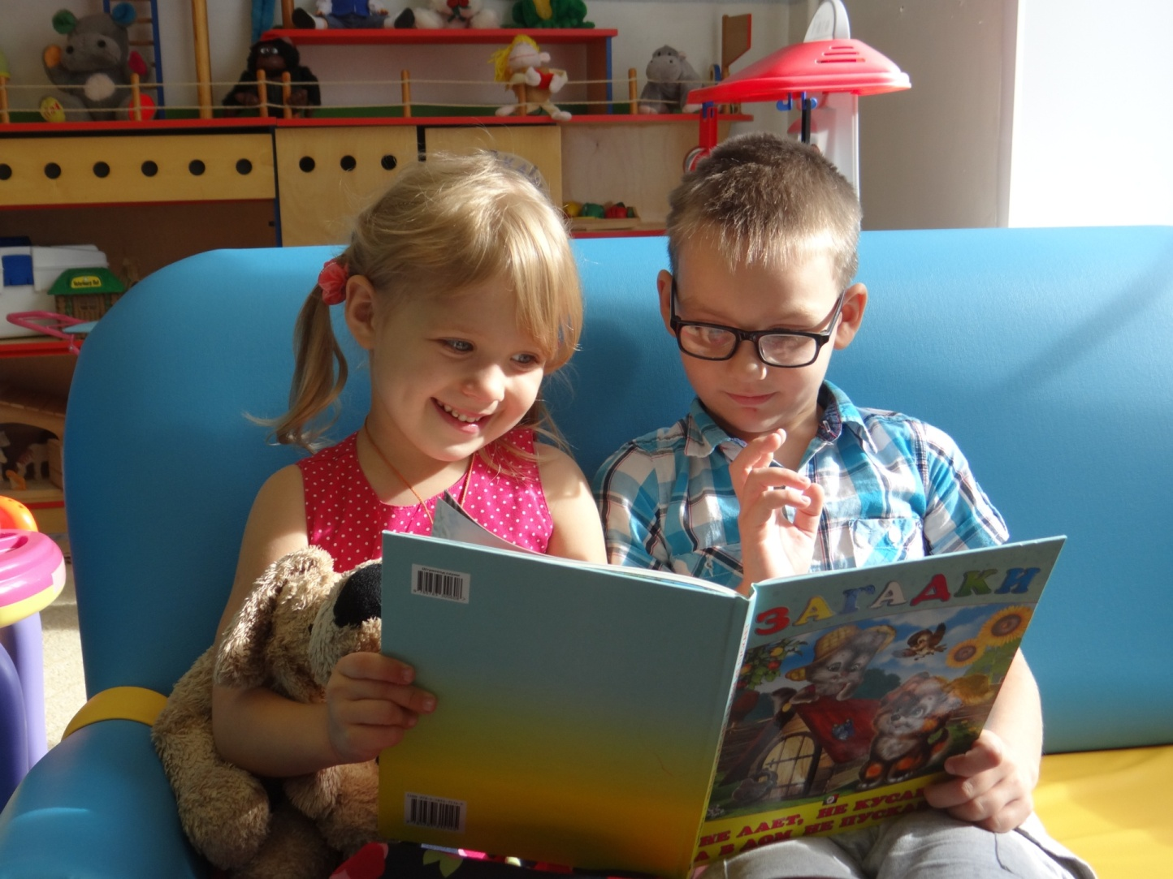



Григорьева О.Ф., к.психол.н., доцент
ДЕЯТЕЛЬНОСТНЫЙ ПОДХОД КАК ОСНОВА РЕАЛИЗАЦИИ СОДЕРЖАНИЯ ДОШКОЛЬНОГО ОБРАЗОВАНИЯ В УСЛОВИЯХ ВВЕДЕНИЯ ФГОС ДО

Slide 2
МОДЕРНИЗАЦИЯ ОБРАЗОВАНИЯ

Slide 3
СОДЕРЖАНИЕ ДОШКОЛЬНОГО ОБРАЗОВАНИЯ
Образовательные области (направления развития детей)
Виды детской деятельности (культурные практики)
Социально-коммуникативное развитие,
Познавательное развитие.
Речевое развитие,
Художественно-эстетическое развитие,
Физическое развитие
Основные виды деятельности детей младенческого возраста,
Основные виды деятельности детей раннего возраста,
Основные виды деятельности детей дошкольного возраста

Slide 4
ХАРАКТЕР ОБРАЗОВАТЕЛЬНОГО ПРОЦЕССА В ДОШКОЛЬНОМ ОБРАЗОВАНИИ
Поддержка инициативы и самостоятельности детей путем содействия и сотрудничества со взрослыми и сверстниками (при активном участии родителей), построенного на основе индивидуализации и направленного на освоение социокультурного опыта, формирование познавательных интересов и действий
Полноценное проживание дошкольного детства;
Возрастной подход,
Этнокультурные особенности
УСЛОВИЯ

Slide 5
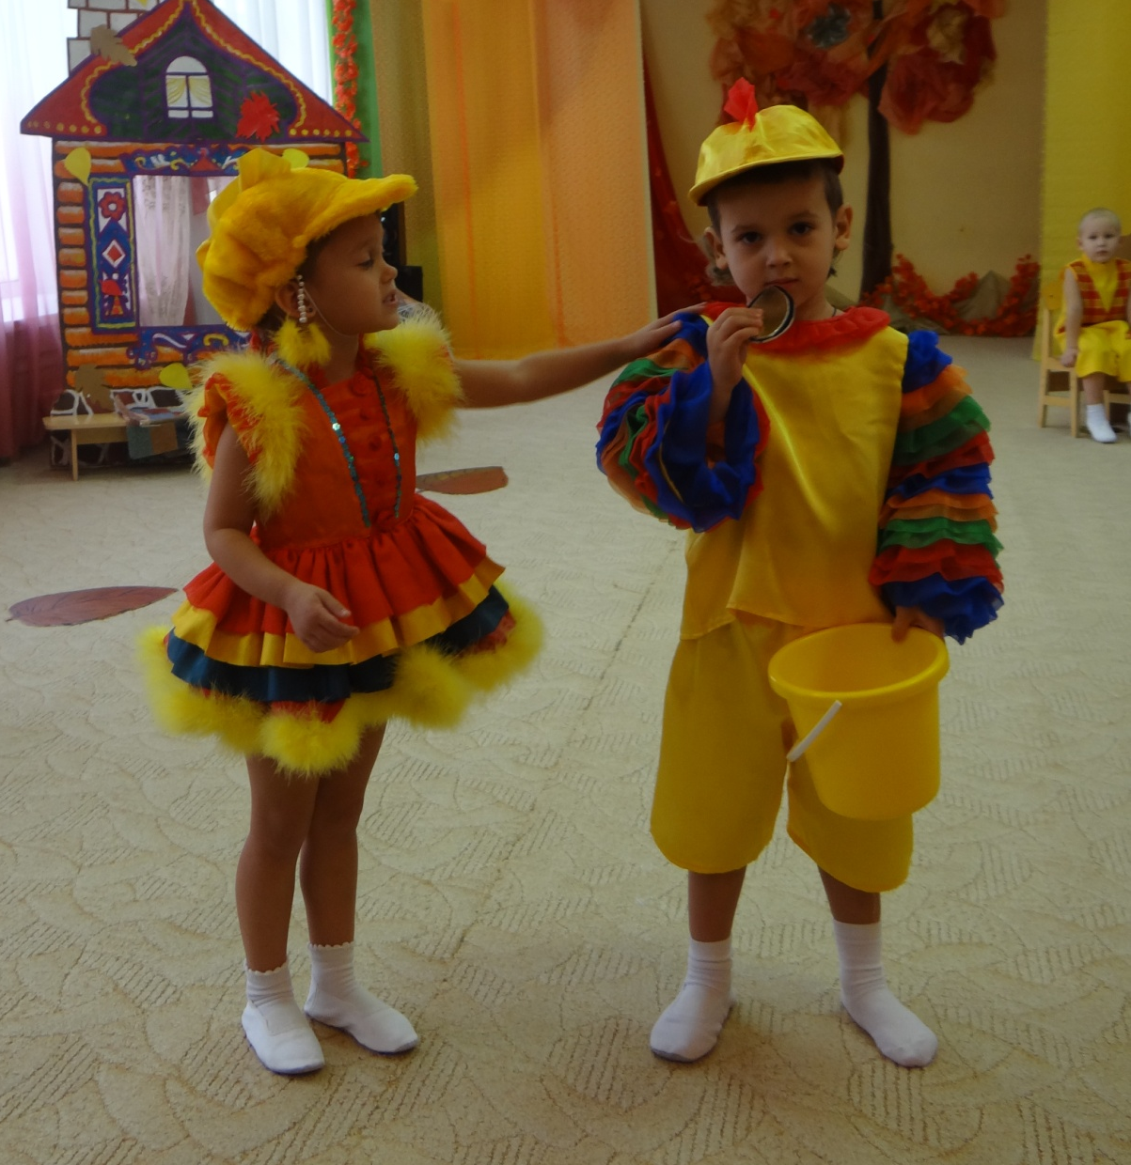
Как прийти к новому образовательному результату?
ФГОС ДО
Смена образовательной парадигмы (цели).
Вместо передачи суммы знаний - РАЗВИТИЕ личности ребенка на основе освоения способов деятельности

Slide 6
Деятельностный подход
Основной результат – развитие личности ребенка через разные виды деятельности
Вектор смещения акцентов в ФГОС ДО
Чему учить?
обновление
содержания
Ради чего
учить?
ценности
образования
Как учить?
обновление
средств
обучения
Усвоение содержания образования и развитие ребенка происходит в процессе его собственной активной деятельности

Slide 7
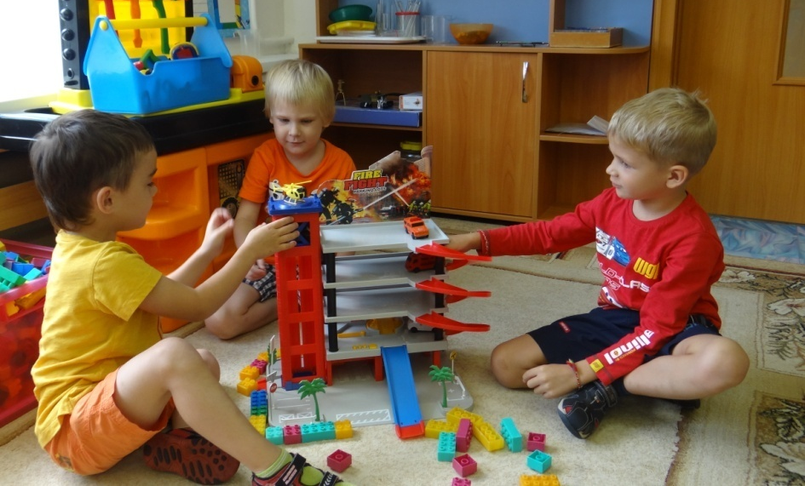
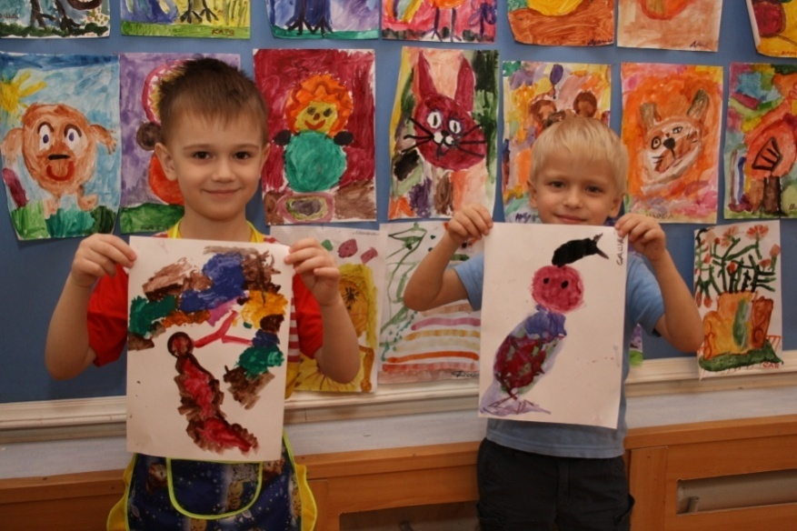
ВИДЫ ДЕТСКОЙ ДЕЯТЕЛЬНОСТИ
ПО ФГОС ДО (п. 2.7)
Игровая
Коммуникативная
Самообслуживание и элементарный бытовой труд
Познавательно-исследовательская
Конструирование
Музыкально-художественная,
двигательная
Восприятие художественной литературы и фольклора

Slide 8
Виды образовательной деятельности в ДОО
Непосредственно образовательная деятельность
Совместная деятельность
( режимные моменты)
Самостоятельная деятельность детей
Взаимодействие с родителями

Slide 9
ПРИНЦИПЫ ДЕЯТЕЛЬНОСТНОГО ПОДХОДА
принцип субъектности воспитания;
принцип учета ведущих видов деятельности и законов их смены;
принцип учета сензитивных периодов развития;
принцип преодоления зоны ближайшего развития и организация в ней совместной деятельности детей и взрослых;
принцип обогащения, усиления, углубления детского развития;
принцип проектирования, конструирования и создания ситуации воспитывающей деятельности;

Slide 10
ПРИНЦИПЫ ДЕЯТЕЛЬНОСТНОГО ПОДХОДА
принцип обязательной результативности каждого вида деятельности;
принцип высокой мотивированности любых видов деятельности;
принцип обязательной рефлективности всякой деятельности;
принцип нравственного обогащения используемых в качестве средства видов деятельности;
принцип сотрудничества при организации и управлении различными видами деятельности
принцип активности ребенка в образовательном процессе

Slide 11
Педагогические условия
Создание проблемных ситуаций, активизация творческого отношения детей к процессу познания
Обеспечение детей необходимыми средствами решения проблемных задач, условное «оценивание» знаний ребенка с учетом его новых достижений
Организация форм совместной деятельности взрослого и ребенка

Slide 12
Этапы деятельности | Содержание
Создание проблемной ситуации Целевая установка Мотивирование к деятельности | Процесс вовлечения в деятельность: 1. Что-то внести, чтобы большинство детей заинтересовалось 2. Что-то убрать, оставив пустое место (в группе не осталось кукол или машин или др.) 3. Приходит кто-то в гости или игрушка 4. Эффект неожиданности (шум, треск, стук...) 5. Делать в присутствии детей что-то необычное с просьбой отойти и не мешать (смотреть пристально в окно, играть с мл. воспитателем в шашки и др) 6. Интрига (подождите, после зарядки скажу; не смотрите, после завтрака покажу; не трогайте, это очень хрупкое, испортите; например, выпал снег, до прихода детей повесить на окно простынь «Ребята, пока не смотрите, у меня там такая красивая картина, попозже о ней поговорим») 7. Договориться с родителями одеть ребенка во что-то определенного цвета; повар приглашает в гости и просит сделать то-то; муз.рук. обещает интересное развлечение, но надо помочь в том-то 8. Специально организованная ситуация (все мыло заменить камушками, мелок кусочком сахара) 9. День рождения у ребенка (воспитатель: «Ребята, фантики от конфет кладите в коробочку, они мне нужны для сюрприза». Дети заинтересованы : «Какого?») 10.Воспитателю нужна помощь детей в чем-то конкретном, он обращается с просьбой к детям Если хочет что-то сказать мальчик или застенчивый ребенок, сначала спросить их, а уж потом давать высказываться девочкам

Slide 13
4. Проектирование решений проблемной ситуации | Выдвижение различных вариантов, что сделать, чтобы разрешить проблему. Ответы детей не оценивать, принимать любые, не предлагать что-то делать или не делать, а предлагать что-то сделать на выбор. Опираться на личный опыт детей, выбирая помощников или консультантов. В процессе деятельности воспитатель всегда спрашивает детей: «Зачем, почему ты это делаешь?», чтоб ребенок осмысливал каждый шаг. Если ребенок делает что-то не так, дать ему возможность самому понять что именно, можно на помощь отправить более смышленого ребенка
5. Выполнение действий
6. Анализ результатов деятельности | Не спрашивать у детей: понравилось или нет. Спросить надо: «Зачем вы все это сделали?», чтоб понять, осознал ли ребенок цель
7. Подведение итогов | Найти кого за что похвалить (не только за результат, но и за деятельность в процессе)

Slide 14
СОДЕРЖАНИЕ СОВМЕСТНОЙ ДЕЯТЕЛЬНОСТИ ПЕДАГОГА И ДЕТЕЙ
Учит мыслить путем создания и разрешения проблемных ситуаций, организации исследовательской, поисковой деятельности детей, направленной на открытие нового в процессе решения проблем
Деятельность педагога
Приобретает поисковый, исследовательский характер в процессе решения проблем, открытия новых знаний и способов действий
Деятельность ребенка

Slide 15
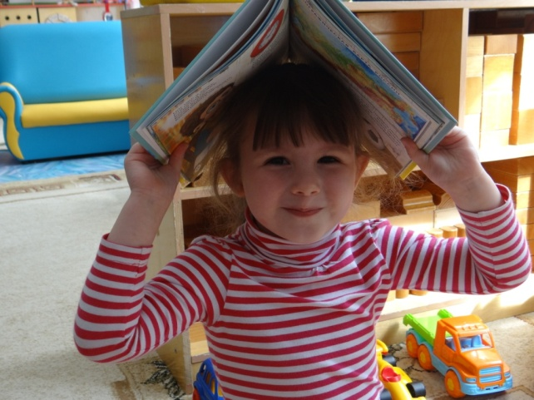
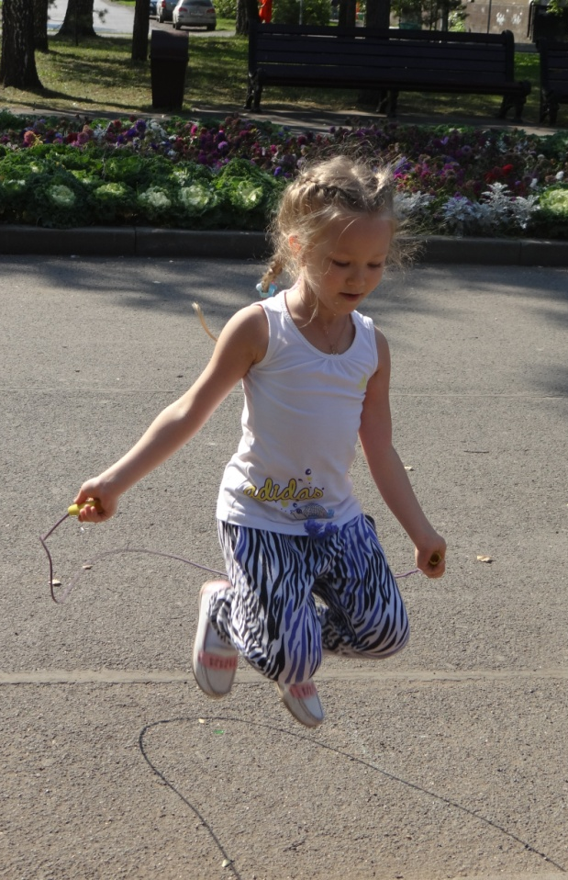
1) Личная и профессиональная позиция педагога
2) Уровень реальной заинтересованности коллектива ДОО в качественной реализации ООП
3) Наличие прямых (дистанционных) контактов с учеными-разработчиками, экспертами, педагогами и методистами методических служб различного уровня (федерального, регионального, муниципального)
4) Комплексная система методической поддержки
5) Наличие общественного
признания и поощрения

Slide 16
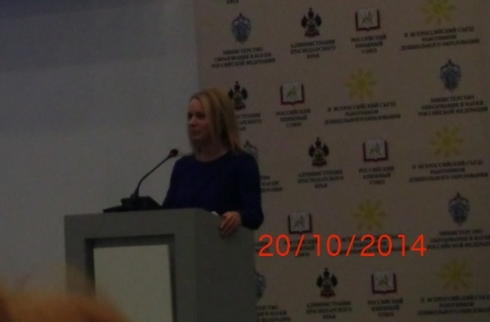
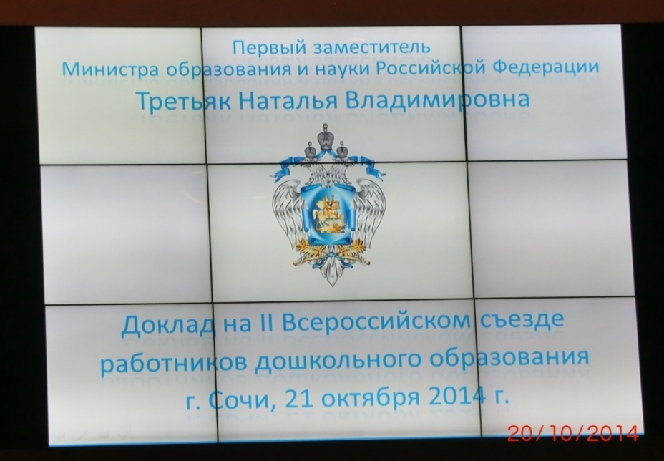
Н.В. Третьяк для II Съезда Работников дошкольного образования (г. Сочи, октябрь, 2014)
«Период от рождения до поступления в школу является, по мнению специалистов, временем наиболее стремительного физического и эмоционального развития ребенка, поэтому дошкольное образование можно назвать самым важным уровнем образования. От вас, коллеги, зависит будущее нашей страны, и только сообща мы можем обеспечить нашим детям хорошее образование.

Slide 17
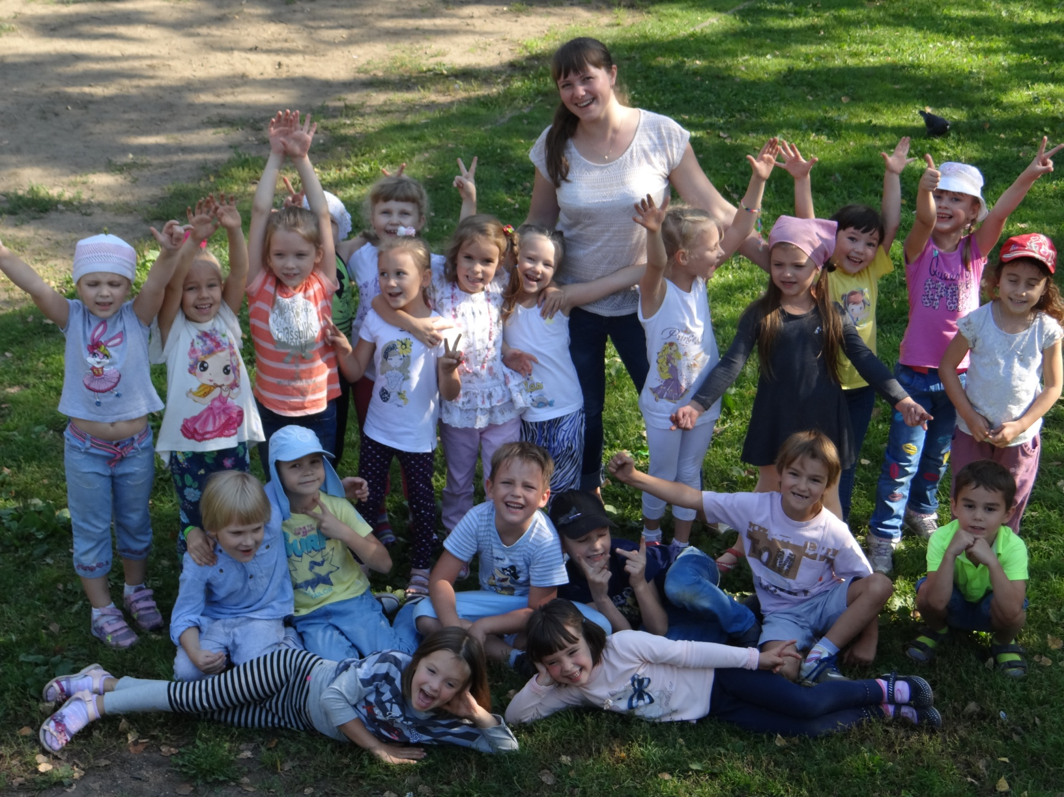
СПАСИБО ЗА ВНИМАНИЕ!

